Slide 1
«Сестринское дело в педиатрии»
ГАОУДПО Республики Мордовия «МРЦПКСЗ»
Виртуальная выставка

Slide 2
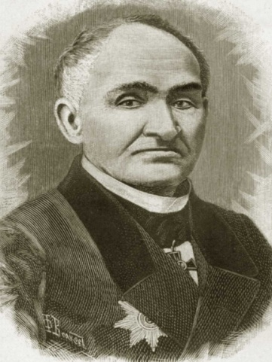
"...ребенок есть существо, которое растет и развивается только по присущим ему законам. Ребенок - это не уменьшенная копия взрослого". С.ф. хотовицкий

Slide 3
Содержание
Здоровый ребенок (слайды 4-9)
Сестринский уход за новорожденным (слайды 11-12)
Сестринское дело в педиатрии (слайды 14 – 25)
Неотложная помощь в педиатрии (слайд 27 – 28)
Охрана здоровья детей и подростков (слайды 30 – 33)
Рабочие тетради по педиатрии (слайды 35 – 36)

Slide 4
здоровый
ребенок

Slide 5
ПАТРОНАЖ НОВОРОЖДЕННЫХ / В.Н. Манин. - М.: МЕДПРАКТИКА-М, 2003. - 244 с.
Книга «Патронаж новорожденных» посвящена ведению новорожденного на дому. Перинатальные причины занимают первое место в структуре младенческой смертности. Среди новых технологий управления - выхаживание недоношенных с массой менее 1,5 кг, реанимация и интенсивная терапия перинатальных заболеваний, хирургическая коррекция пороков развития, метаболическая коррекция наследственных заболеваний.. В книге «Патронаж новорожденных» впервые представлена технология патронажа, справочный материал по дифференциальной диагностике девиаций развития и критериев риска периода новорожденности.

Slide 6
Вскармливание ребенка первого года жизни /Н.И.Аверьянова, А.А.Гаслова. – Ростов н/Д: Феникс.
В учебном пособии освещены анатомические и функциональные особенности пищеварения детей раннего возраста, современные представления о вскармливании новорожденных и детей первых трех лет.

Slide 7
Гимнастика и массаж ребенка первого года жизни/ Н.М.ПоПОВА, Е.В.Харламов, С.А.Камышанова.- Ростов н/Д: Феникс, 2006. – 190 с: ил.
В учебном пособии описаны возрастные этапы формирования физических функций и двигательных навыков ребенка первого года жизни, даны основы и методы гимнастики и массажа для здорового ребенка, а также для детей с врожденной патологией опорно – двигательного аппарата, пупочной грыжей, нарушениями обмена веществ, острой пневмонией и патологией нервной системы.
Учебное пособие предназначено для студентов педиатрических факультетов высших медицинских заведений и врачей педиатров.

Slide 8
Рост и развитие ребенка: краткий справочник/ В.В.Юрьев, А.С.Симаходский, Н.Н.Воронович, М.М.Хомич.- СПб: Питер, 2008
Третье издание краткого справочного пособия (предыдущее вышло в 2003 г.) посвящено вопросам роста, развития ребенка и их оценке. Особое внимание уделено детям дошкольного возраста. Представлены оригинальные методики оценки физического и психомоторного развития ребенка. Обобщен опыт обследования более 25 000 детей северо-западного региона России, на основании которого составлены региональные сигмальные, центильные таблицы и номограммы, отражающие их антропометрические показатели. Для студентов медицинских ВУЗов и широкого круга врачей-педиатров.

Slide 9
Этапы жизнедеятельности человека и медицинские услуги в разные возрастные периоды/ Под ред. В.Р. Кучмы, В.Н. Серова. - М. : Мастерство, 2002. - 395 с. : ил., табл.
В учебнике представлены закономерности роста и развития человека, анатомо-физиологические особенности детей в разные возрастные периоды, основы рационального питания детей, гигиенические требования к организации их воспитания и обучения. Приведены показатели здоровья женщин и мужчин зрелого возраста, профилактика репродуктивного здоровья при воздействии вредных производственных факторов на течение беременности и родов, течение климактерического периода у женщин и мужчин, меры профилактики, лечения и реабилитации. Отражены основы профилактики старения, представлены современные геронтотехнологии. Для студентов средних медицинских учебных заведений. Может быть полезен медицинским работникам среднего звена, работающим в области практического здравоохранения.

Slide 10
Основы педиатрии и гигиены детей дошкольного возраста / М.П.Дорошкевич,М.П.Кравцов, М.А.Нашкевич, Н.В.Ежова и др.- Ростов н /Д: Феникс.
Рассматриваются вопросы здоровья и физического развития детей, профилактики заболеваний и первой помощи при несчастных случаях, гигиены отдельных органов и систем, гигиенические основы организации жизни детей, их воспитания и обучения в дошкольных учреждениях.

Slide 11
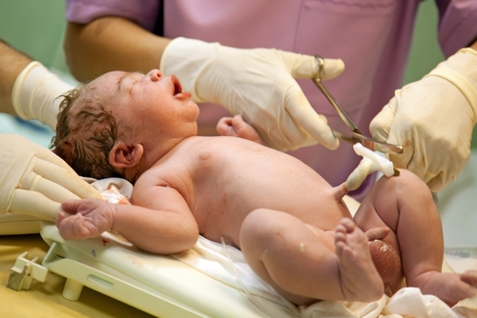
СЕСТРИНСКИЙ УХОД ЗА НОВОРОЖДЕННЫМИ

Slide 12
Новорожденный ребенок: учебное пособие / Н.Ю. Рылова.- М.:ЭКСМО, 2008. – 352 с.
Рабочее пособие посвящено актуальным вопросам неонатологии и содержит материалы по основным разделам: здоровый доношенный и недоношенный ребенок, заболевания новорожденных, уход за больными новорожденными.
В основу изложения материала положена модульная технология профессионального обучения.
Учебное пособие соответствует требованиям Государственного образовательного стандарта и типовой программы по предмету и предназначено для студентов средних специальных медицинских учебных заведений, слушателей факультетов последипломного образования, средних медицинских работников.

Slide 13
Сборник материалов для организации работы медицинской сестры отделения новорожденных / Общерос. обществ. орг. мед. сестер «Ассоц. мед. сестер России». – Санкт – Петербург: ООО «Береста», 2013. – 296 с.
Учебно – методическое пособие для медицинских сестер отделений и палат интенсивной терапии новорожденных родильных домов, отделений патологии новорожденных и ОРИТ новорожденных детских стационаров.

Slide 14
Сестринское дело в педиатрии

Slide 15
Педиатрия: Учебник /Н. В. Ежова, Е.М. Русакова, Г.И.Кащеева. Мн.: Выш. шк., 2007.-560с.: 16с. цв. вкл.: ил.
Освещены вопросы физического, психического и полового развития ребенка, анатомические и физиологические особенности детского организма, современные представления о вскармливании новорожденных и детей первых лет жизни и специфике питания в условиях загрязнения окружающей среды радионуклидами. Изложены болезни детского организма, уход при них, медицинская помощь при неотложных состояниях; работа детских медицинских учреждений; гигиенические и противоэпидемические требования к ним; обязанности медсестры и особенности ее работы в профильных отделениях, правильное ведение медицинской документации; медико-психологические проблемы, возникающие при работе с детьми и их родителями.

Slide 16
Педиатрия. Практикум/ Н.В.Ежова, Г.И. Ежов. – Мн.: Выш.шк., 2003. – 318 с.: цв. вкл., ил.
Даны алгоритмы выполнения практических навыков по уходу и наблюдению за здоровым и больным ребенком. Описаны основы рационального питания, обследование, подготовка и методика проведения лабораторных исследований, выполнение лечебных процедур и манипуляций, в том числе при оказании неотложной помощи. Для учащихся медицинских училищ, медицинских сестер детских лечебно-профилактических учреждений, студентов педиатрических факультетов медицинских вузов.

Slide 17
Педиатрия с детскими инфекциями / Н.Г.Соколова, В.Д.Тульчинская.- Ростов н/Д: Феникс
Учебник соответствует образовательному стандарту средних медицинских учреждений. В нем изложены данные о наиболее часто встречающихся заболеваниях у детей, начиная с периода новорожденности. Учитывая требования, предъявляемые к обучению и практической деятельности фельдшера, дается традиционная методика обследования детей по функциональным системам, описаны алгоритмы оказания неотложной помощи при критических состояниях у детей, а также алгоритмы выполнения манипуляций с учетом детского возраста. Даны правила выписки рецептов, указаны возрастные дозы и формы выпуска широко используемых препаратов.

Slide 18
ГрипсимеЕнгибарьянц: Педиатрия с детскими инфекциями. Практикум
Учебное пособие «Педиатрия с детскими инфекциями» ставит своей целью научить фельдшера диагностике, клинике, профилактике и лечению различных заболеваний у новорожденных и детей грудного, раннего и старшего возрастов. Описаны проблемы расстройства пищеварения и, болезни органов дыхания, почек, эндокринной системы, сердца, инфекционные заболевания. Учебное пособие снабжено рекомендациями по самоподготовке студентов, учебными картами по формированию мануальных навыков. Предназначено для студентов, обучающихся по медицинским специальностям, преподавателей, медицинских работников.

Slide 19
Семейная медсестра. Педиатрия/ В.Д. Тульчинская. – Ростов н/Д: Феникс
Учебное пособие написано с учетом требований государственного образовательного стандарта среднего профессионального образования по специальности "Сестринское дело" и примерной учебной программы специализации "Семейная медицинская сестра" Пособие ставит своей целью информировать будущих специалистов семейной практики, а также родителей о наиболее часто встречающихся соматических и инфекционных заболеваниях у детей, ознакомить с положениями организации сестринского процесса при работе с детьми. Предложенные рекомендации по вопросам деонтологии и общения с больными детьми и их родителями помогут вам избежать многих ошибок во взаимоотношении с ними. Для студентов средних медицинских заведений, а также практикующих медсестер.

Slide 20
Педиатрия: Учебник для студ. медучилищ / В.А.Филин, В.Н. Брюханов
На современном уровне изложены материалы, посвященные физическому состоянию здорового ребенка, описана патология детского возраста, приведены основные принципы ухода за больными детьми. Дана характеристика работы медицинской сестры на этапе доврачебной помощи. Для студентов средних медицинских учебных заведений.

Slide 21
Севостьянова Н.Г. Сестринское дело в педиатрии, в 2 томах
В учебное пособие "Сестринское дело в педиатрии" включены современные данные по основным темам дисциплины, касающиеся причин и механизма развития заболеваний в детском возрасте, в том числе и инфекционных, основных клинических проявлений, возможных осложнений, методов диагностики, принципов лечения, профилактики, а также организации сестринского процесса при уходе за пациентами различных возрастных групп в условиях стационара и на дому, оказания помощи ребенку при развитии неотложных состояний.

Slide 22
Тульчинская В.Д., Соколова Н.Г., Шеховцова Н.М. Сестринское дело в педиатрии / В.Д. Тульчинская, Н.Г. Соколова, Н.М. Шеховцова .- Ростов н/Д: Феникс
Практическое пособие "Сестринское дело в педиатрии" под ред., Тульчинской В.Д., и соавт., рассматривает современные методики сестринского обследования, заболевания внутренних органов (заболевания у детей различных возрастных групп), инфекционные болезни у детей. Представлены схемы базисного ухода за детьми при различных заболеваниях. Изложены принципы оказания неотложной помощи при критических состояниях у детей (асфиксия, гипертермический, судорожный синдром, ларингоспазм). Для студентов-медицинских колледжей и училищ, медицинских сестер.

Slide 23
Сестринское дело в педиатрии / Н.И.Аверьянова и др.- Ростов н/Д: Феникс, 2008. – 320 с.
В учебном пособии рассматриваются с позиций высшего сестринского образования анатомо-физиологические особенности детей, вопросы физического, нервно-психического и биологического развития, вскармливания; основные заболевания детей раннего и старшего возраста. Его содержание соответствует программе подготовки сестер по специальности "Сестринское дело". Предназначено для студентов факультета высшего сестринского образования

Slide 24
Сестринское дело в педиатрии: Практикум / Н.Г.Соколова, В.Д.Тульчинская.- Ростов н/Д: «Феникс», 2004. – 384 с.
Учебное пособие отражает требования, предъявляемые в настоящее время к практическому обучению и деятельности сестринского персонала по программе к предмету «Сестринское дело в педиатрии». Представлена схема сестринской истории пациента, изложены алгоритмы сестринского обследования и выполнения манипуляций.
В разделе «Неотложные состояния у детей» даны алгоритмы действий при часто встречающихся критических состояниях, которые дают четкое представление о необходимом объеме действий и их последовательности и сопровождаются обоснованием.
Ситуационные задачи с вариантами ответов помогут приобрести навыки в постановке сестринских диагнозов, составлении планов сестринских вмешательств и их реализации. Книга предназначена для студентов медицинских колледжей, для постдипломной подготовки, для практикующих медсестер.

Slide 25
Уход за здоровым и больным ребенком: Учебное пособие для вузов /под ред. Калмыковой А.С.- Ростов н/Д: Феникс.
В учебном пособии изложены принципы организации медицинского обслуживания здоровых и больных детей в условиях стационара и семьи. Подробно рассмотрены вопросы организации и осуществления ухода за детьми различного возраста. Приведены алгоритмы действий медицинских сотрудников по уходу за детьми. Детализировано содержание профилактической работы по поддержанию здоровья детского населения. Подготовлено коллективом сотрудников кафедры пропедевтики детских болезной и поликлинической педиатрии Ставропольской государственной медицинской академии. Предназначено для студентов педиатрического факультета и факультета высшего сестринского образования медицинских вузов.

Slide 26
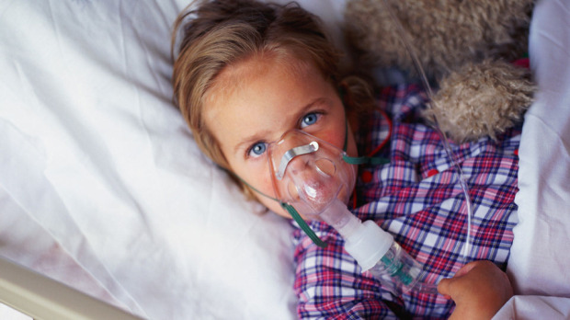
Неотложная помощь в педиатрии

Slide 27
Практические навыки и умения медсестры педиатрического профиля.- Ростов н/Д: Феникс, 2002
Сборник навыков и умений по уходу за ребенком составлен на основе требований Государственного образовательного стандарта среднего профессионального образования. При подробном изучении манипуляций ускоряется процесс отработки профессионального мастерства, улучшается качество подготовки специалистов, сокращается срок адаптации выпускников на рабочем месте. Таким образом, уменьшается перечень навыков, которые требуется дополнительно освоить в лечебно-профилактических учреждениях. Сборник может быть использован при подготовке студентов к практическим занятиям и для работников практического здравоохранения.

Slide 28
Педиатрия: Неотложные состояния у детей: Справочник
В первом разделе книги приведены основные сведения о клинических проявлениях, диагностике и лечении детей в условиях первичного звена здравоохранения. Указаны категории больных, которые должны быть обязательно госпитализированы, а также правила наблюдения больных на дому в период острых проявлений болезни. Во втором разделе книги обобщен материал, касающийся принципов вакцинации детей особых групп.
Соответствующий раздел данной книги содержит информацию о патогенезе, клинике, принципах интенсивной терапии и реанимации, в объеме, ограниченном амбулаторным этапом оказания медицинской помощи. Препараты, упомянутые в книге, разрешены к применению на территории Российской Федерации.

Slide 29
Неотложная помощь детям. Догоспитальный этап/ М.Ю Галактионова, А.В.Гордиец, И.Н.Чистякова. – Ростов н/Д: Феникс,2007. -
Настоящее учебное пособие посвящено вопросам организации производственной практики по программе помощник врача (фельдшера) скорой помощи, адаптировано к образовательным технологиям с учетом специфики обучения на педиатрическом факультете

Slide 30
Охрана здоровья детей и подростков

Slide 31
Фельдшер образовательных учреждений / Л.А. Степанова, В.Ф. Яненко, Т.А. Киселева, Е.И. Лесникова.- Ростов н/Д: Феникс, 2007. – 349 с.
Учебное пособие написано в соответствии с Государственным образовательным стандартом среднего профессионального образования по специальности «Лечебное дело». В пособии особое внимание уделено вопросам соблюдения санитарно-гигиенических норм в образовательном учреждении, контроля за развитием ребенка с раннего возраста до достижения им совершеннолетия , оказанию неотложной помощи на догоспитальном этапе, дано подробное описание медицинского обследования детей с использованием скринг-тестов.
Предназначена для подготовки специалистов повышенного уровня образования по специальности «Лечебное дело» специализации «Фельдшер образовательных учреждений», а так же для медицинских работников школ

Slide 32
Фельдшер образовательных учреждений: Практикум / Л.А. Степанова, В.Ф. Яненко, Т.А. Киселева, Е.И. Лесникова.- Ростов н/Д: Феникс, 2007. – 352 с.
Учебное пособие написано в соответствии с Государственным образовательным стандартом среднего профессионального образования по специальности «Лечебное дело». В пособии особое внимание уделено вопросам соблюдения санитарно-гигиенических норм в образовательном учреждении, контроля за развитием ребенка с раннего возраста до достижения им совершеннолетия , оказанию неотложной помощи на догоспитальном этапе, дано подробное описание медицинского обследования детей с использованием скринг-тестов.
Предназначена для подготовки специалистов повышенного уровня образования по специальности «Лечебное дело» специализации «Фельдшер образовательных учреждений», а так же для медицинских работников школ

Slide 33
Здоровье детей в образовательных учреждениях. Организация и контроль. /Под редакцией М.Ф. Рзянкиной, В.П. Молочного.- Ростов н/Д: Феникс, 2005.- 376 с.: ил.
В учебном пособии "Здоровье детей в образовательных учреждениях. Организация и контроль" освещены основные принципы медицинской работы с детьми в образовательных учреждениях. Содержит справочно-инструктивные материалы с использованием приказов МЗ РФ, методических писем кафедр вузов России с комментариями и примерами и предназначено для сотрудников отделений организации медицинской помощи детям и подросткам в образовательных учреждениях.

Slide 34
Основы поликлинической педиатрии: учеб. пособие для вузов / И.А.Аксенов и др.; под ред. А.А.Джумагазиева. – Ростов н/Д: Феникс, 2015. – 382 с.
Основная цель данного учебного пособия – снабдить выпускника педиатрического факультета руководством по работе в детских учреждениях первичного звена здравоохранения. Приводятся приказы и инструкции МЗ РФ, действительные на момент выхода настоящего издания. Учебное пособие написано в соответствии с программой по поликлинической педиатрии с учетом опыта авторов и рекомендовано студентам медицинских вузов и специалистам

Slide 35
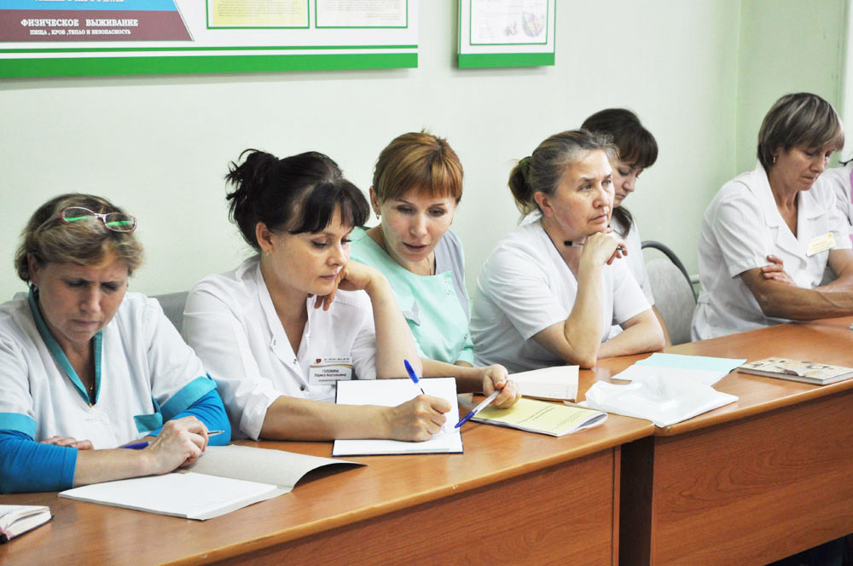
Рабочие тетради для самостоятельной подготовки слушателей

Slide 36
Рабочая тетрадь для самостоятельной подготовки и контроля знаний: Сестринское дело в педиатрии. - Саранск, 2016 год
Цель создания рабочей тетради: предоставление слушателям возможности самостоятельно углубить знания по следующим разделам: АФО органов и систем ребенка, новорожденный ребенок, заболевания детей раннего возраста, старшего возраста; неотложная помощь, особенности ухода за детьми, иммунопрофилактика. Работа с тетрадью учитывает предыдущий опыт слушателей, что позволяет сделать обучение личностно – ориентированным.
В рабочей тетради представлены общие вопросы педиатрии, что позволяет использовать её для самостоятельной подготовки слушателей на разных циклах.
Рабочая тетрадь составлена в соответствии с требованиями образовательного стандарта постдипломной подготовки средних медицинских работников по специальностям «Сестринское дело», «Лечебное дело».
Данная разработка может использоваться при подготовке по дополнительным программам профессиональной подготовки «Сестринская помощь детям», «Охрана здоровья сельского населения», «Первичная медико-санитарная помощь детям».
МИНИСТЕРСТВО ЗДРАВООХРАНЕНИЯ РЕСПУБЛИКИ МОРДОВИЯ
Государственное автономное образовательное учреждение дополнительного профессионального образования Республики Мордовия «Мордовский республиканский центр повышения квалификации специалистов здравоохранения»
Рабочая тетрадь
для самостоятельной подготовки и контроля знаний
специалистов со средним медицинским образованием, обучающихся на циклах «Сестринская помощь детям»,
«Охрана здоровья сельского населения»,
«Первичная медико-санитарная помощь детям»
(специальности «Сестринское дело», «Лечебное дело»)
Саранск, 2016 г.

Slide 37
Рабочая тетрадь для самостоятельной подготовки и контроля знаний: Неотложная помощь в педиатрии.- Саранск, 2016 год
Одним из важных направлений работы медсестры любого профиля является оказание детям доступной и квалифицированной неотложной помощи.
Чтобы поддерживать профессиональные знания на должном уровне, медсестре нужно постоянно учиться, дополнять и обновлять свои умения и навыки.
Цель создания рабочей тетради: предоставления слушателям возможности самостоятельно углубить знания по неотложной помощи в педиатрии. Рабочая тетрадь составлена в соответствии с требованиями образовательного стандарта постдипломной подготовки средних медицинских работников по специальностям «Сестринское дело».
Данная разработка может использоваться на циклах усовершенствования «Сестринская помощь детям», «Медсестра детских дошкольных учреждений», «Первичная медико-санитарная помощь детям», «Сестринский уход за недоношенным».
МИНИСТЕРСТВО ЗДРАВООХРАНЕНИЯ РЕСПУБЛИКИ МОРДОВИЯ
Государственное автономное образовательное учреждение дополнительного профессионального образования Республики Мордовия
«Мордовский республиканский центр повышения квалификации специалистов здравоохранения»
Рабочая тетрадь
для самостоятельной подготовки и контроля знаний
специалистов со средним медицинским образованием, обучающихся на циклах «Сестринская помощь детям»,
«Первичная медико-санитарная помощь детям»
(специальности «Сестринское дело», «Лечебное дело»)
Саранск, 2016 г.

